Slide 2

Tiết 4
Các số đến 99

Slide 3



 | Chục | Đơn vị | Viết số | Đọc số
2
4
24
Hai mươi tư
3
5
35
Ba mươi lăm
7
1
71
Bảy mươi mốt
8
9
89
Tám mươi chín

Slide 4

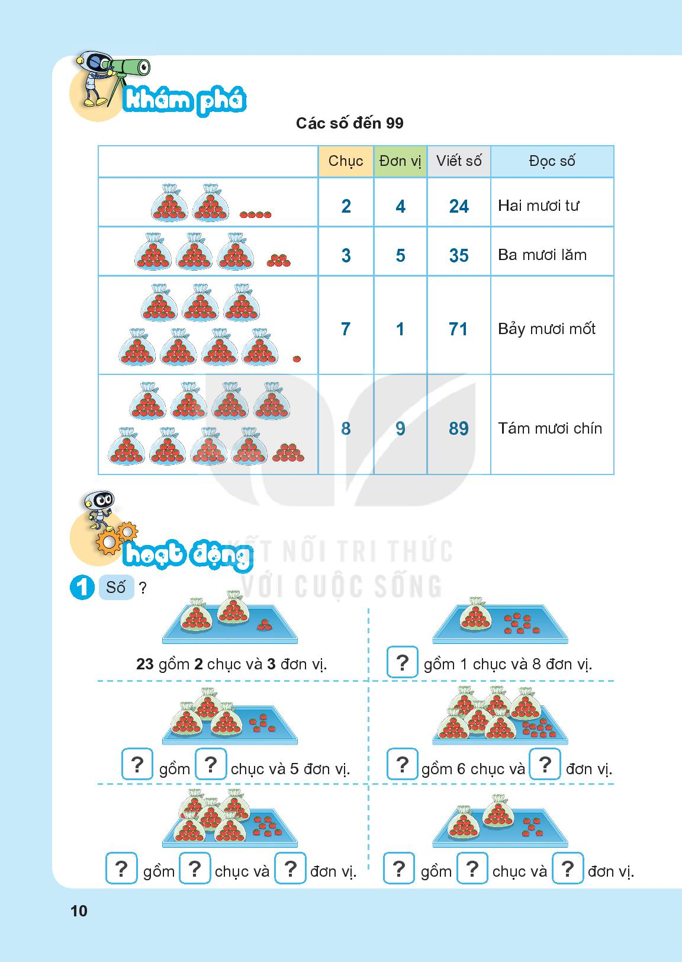
 | Chục | Đơn vị | Viết số | Đọc số
2
4
24
Hai mươi tư
3
5
35
Ba mươi lăm
7
1
71
Bảy mươi mốt
8
9
89
Tám mươi chín

Slide 5
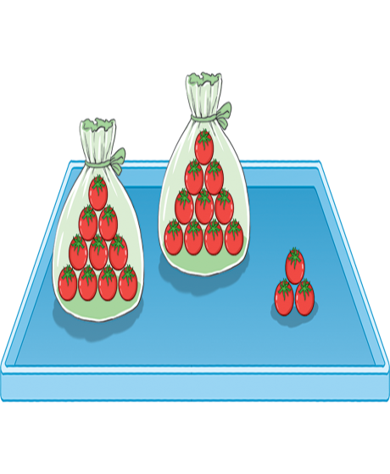
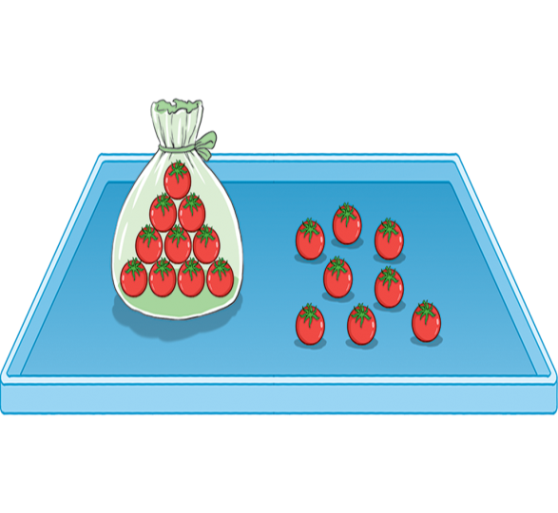
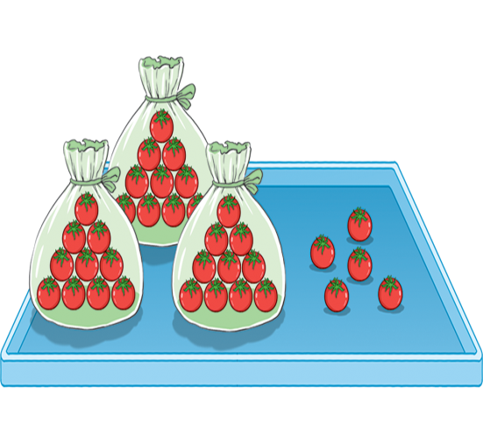
23 gồm 2 chục và 3 đơn vị
… gồm 1 chục và 8 đơn vị
… gồm … chục và 5 đơn vị
18
35
3

Slide 6
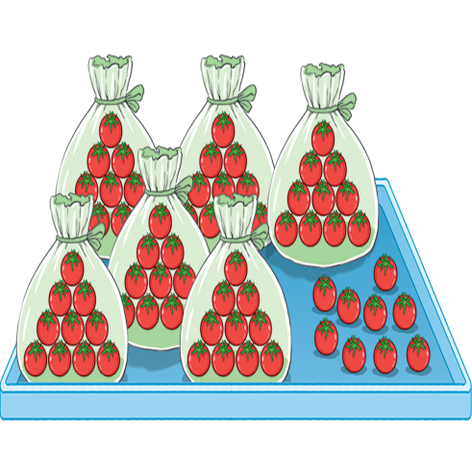
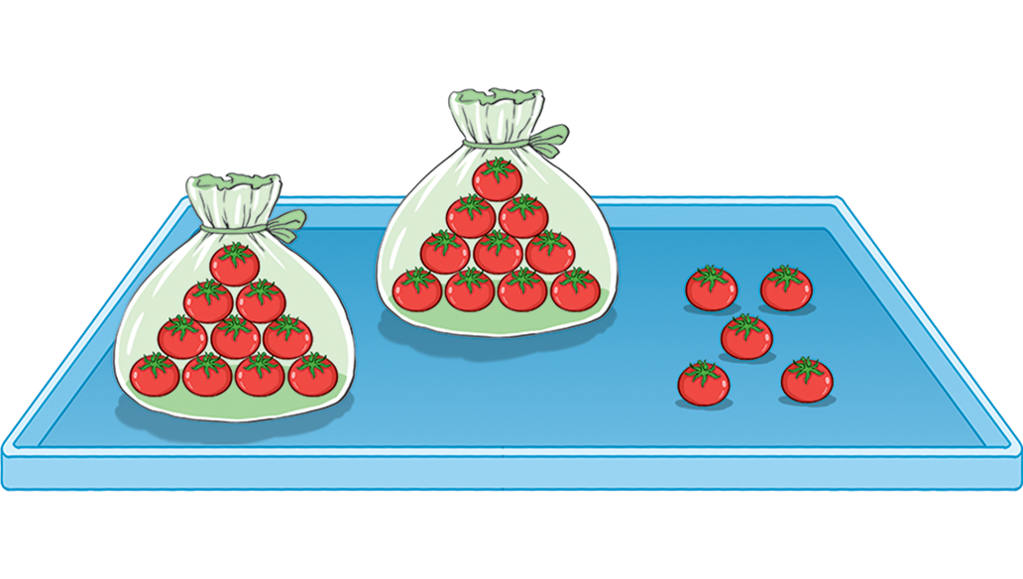
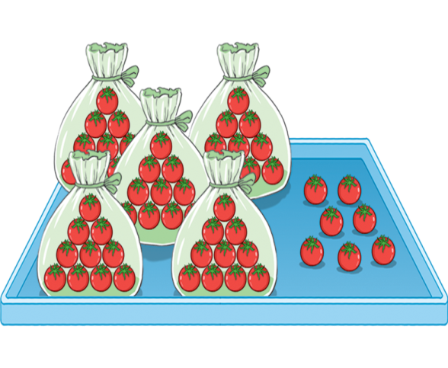
… gồm 6 chục và … đơn vị
69
9
… gồm .. chục và .. đơn vị
57
5
7
… gồm .. chục và đơn vị
25
2
5

Slide 7
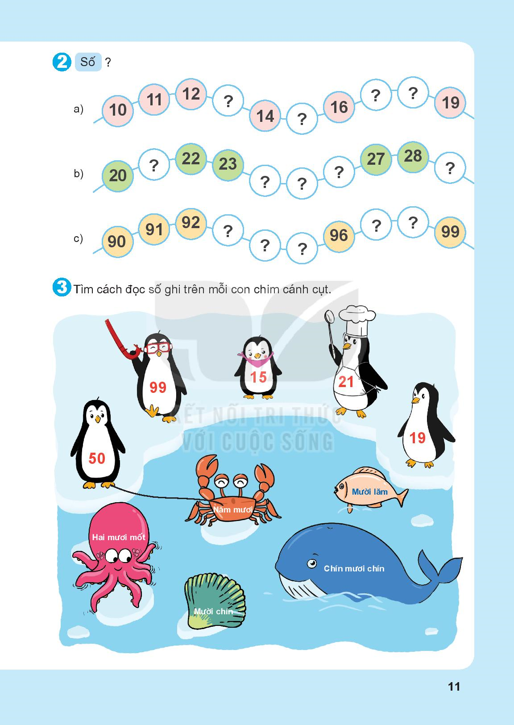
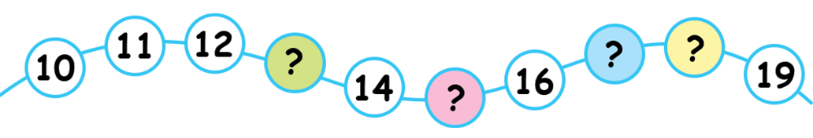
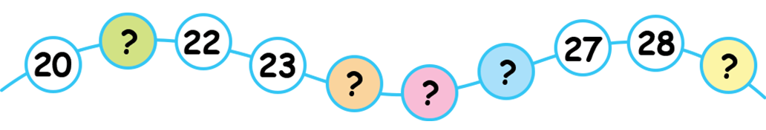
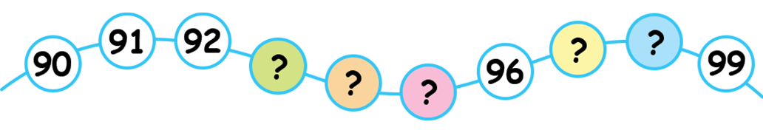
18
13
17
15
21
26
29
24
25
97
98
93
94
95

Slide 8
Đọc các số
14
21
24
25
91
94

Slide 9











